Slide 1

г. Ленинск-Кузнецкий

Slide 2
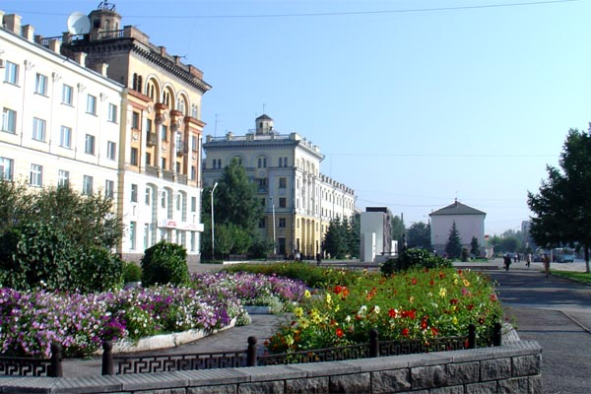
Ленинск-Кузнецкий –
город трудовой и спортивной славы

Slide 3
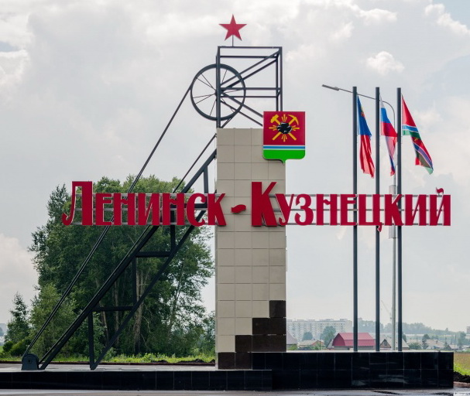
Шахтерский труд дал городу известность

Slide 4
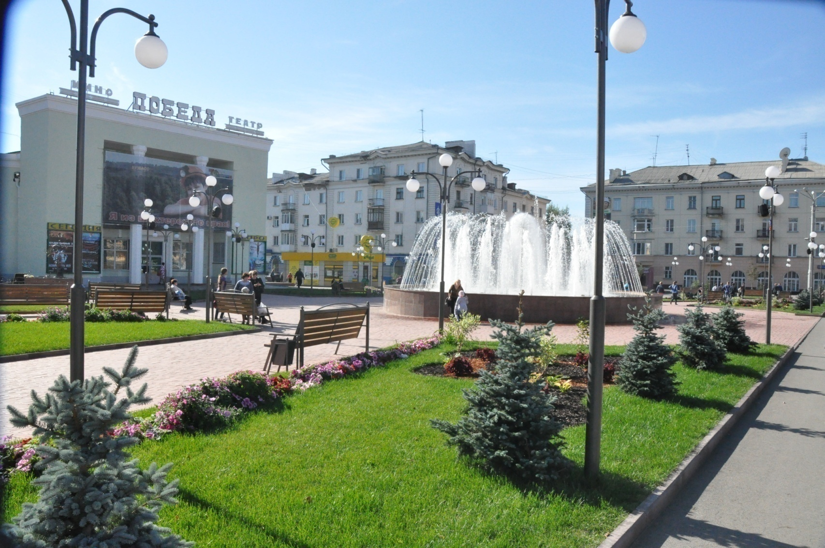
Город-труженник соединил в себе горнодобывающую отрасль с высокими достижениями в спорте, образовании, творчестве

Slide 5
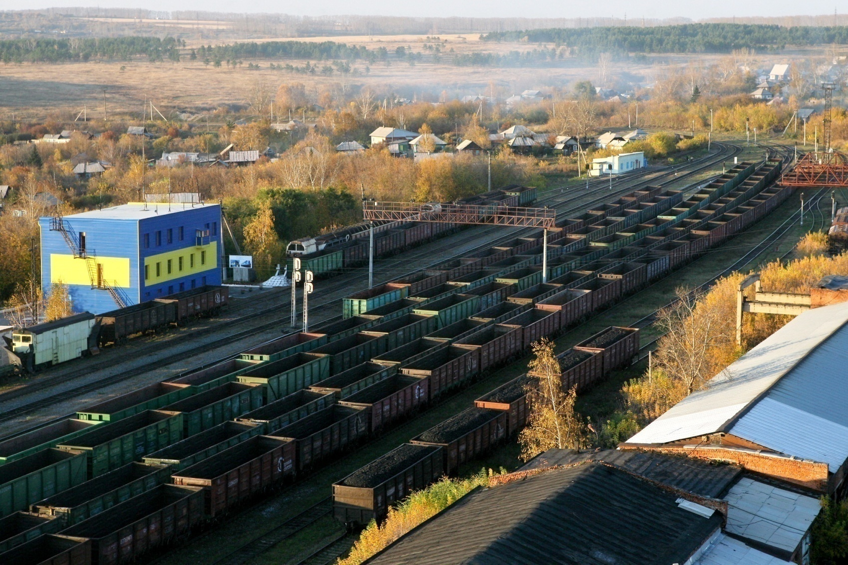
Сегодня основа экономики города – это труд четырех шахт ОАО «СУЭК-Кузбасс»:

Slide 6
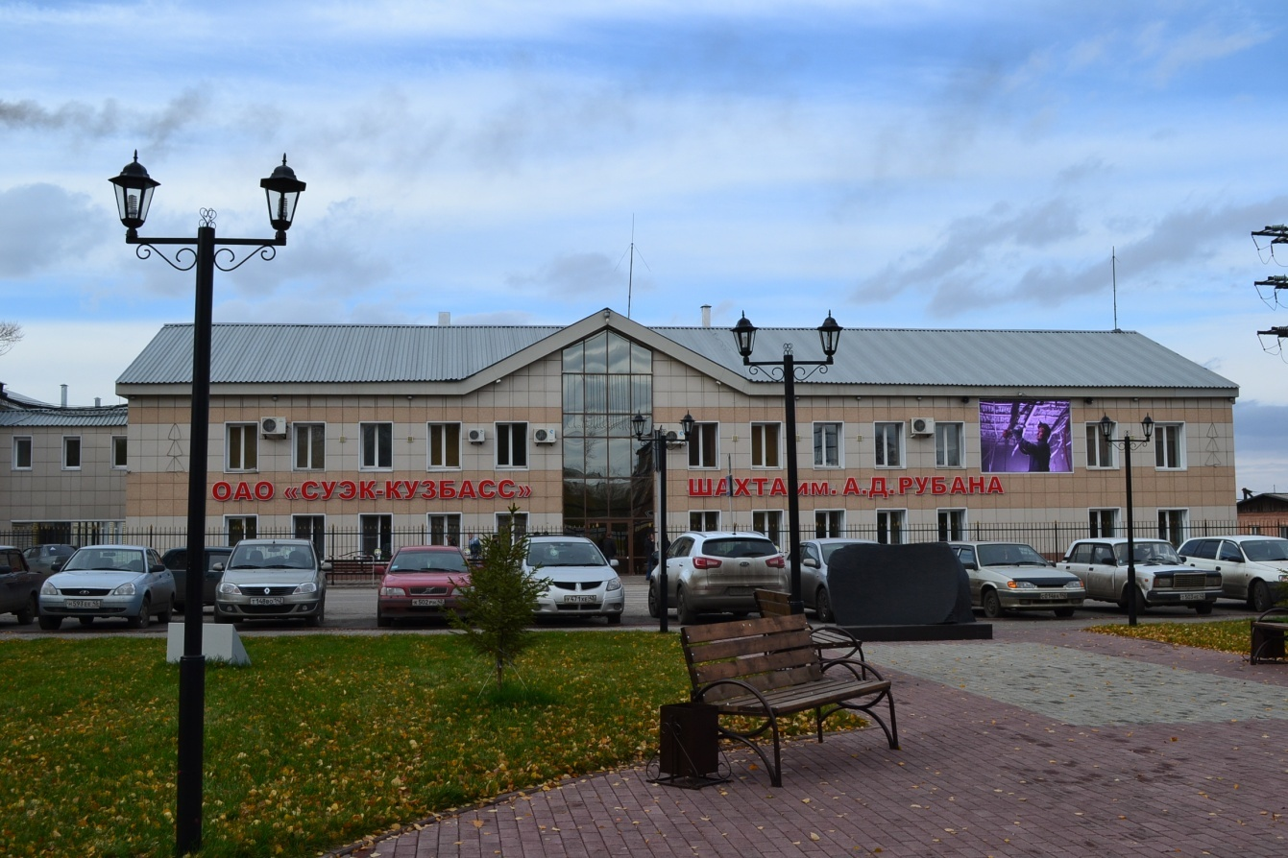
Шахта им.А.Д.Рубана

Slide 7
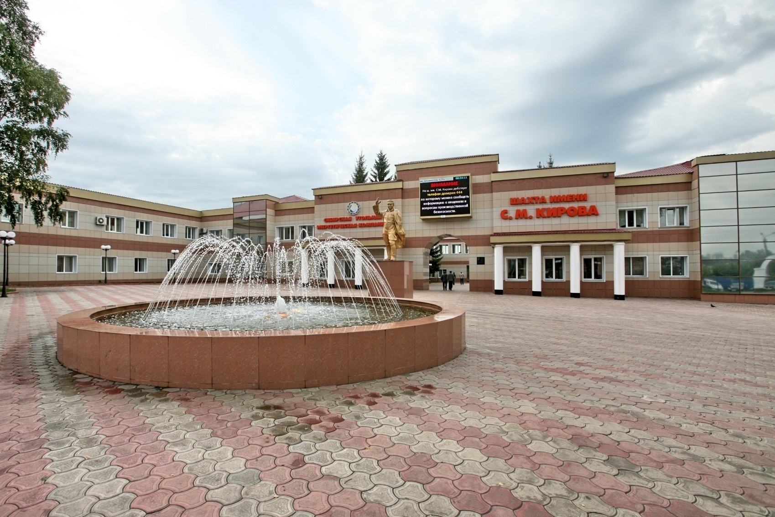
Шахта им. С.М.Кирова

Slide 8
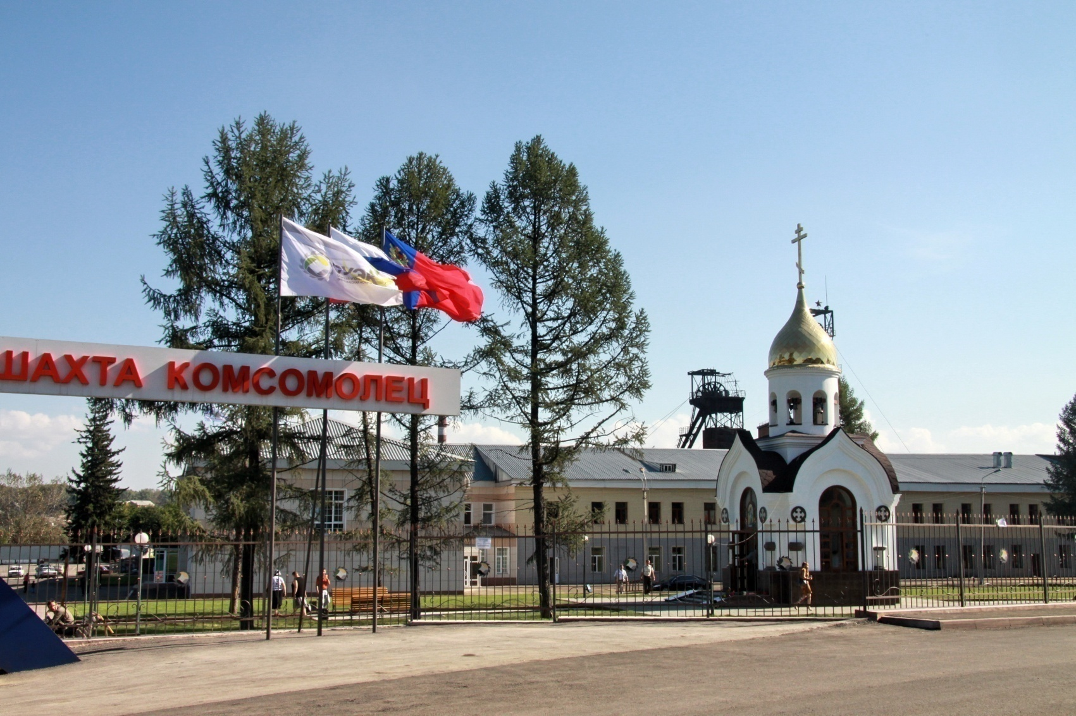
Шахта «Комсомолец»

Slide 9
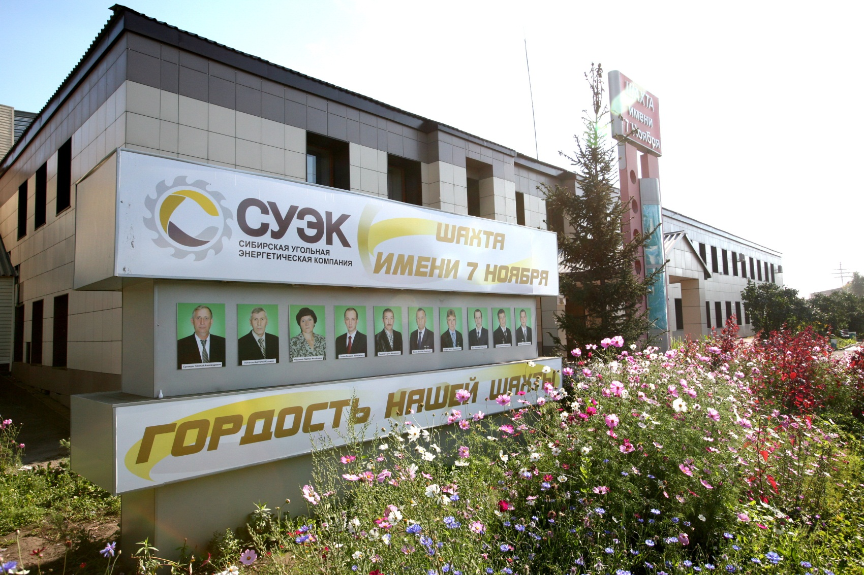
Шахта им. 7 ноября

Slide 10
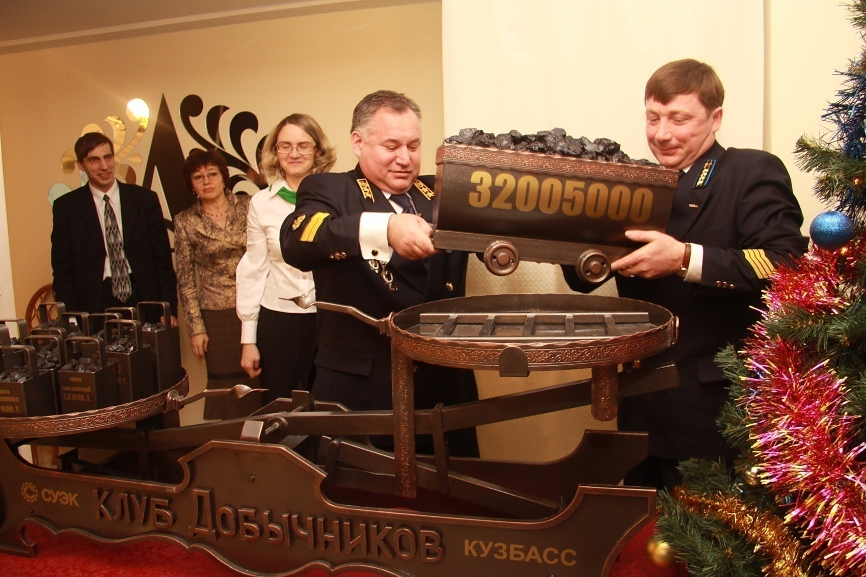
Объем добычи угля составляет свыше 10000000 млн. тонн в год

Slide 11
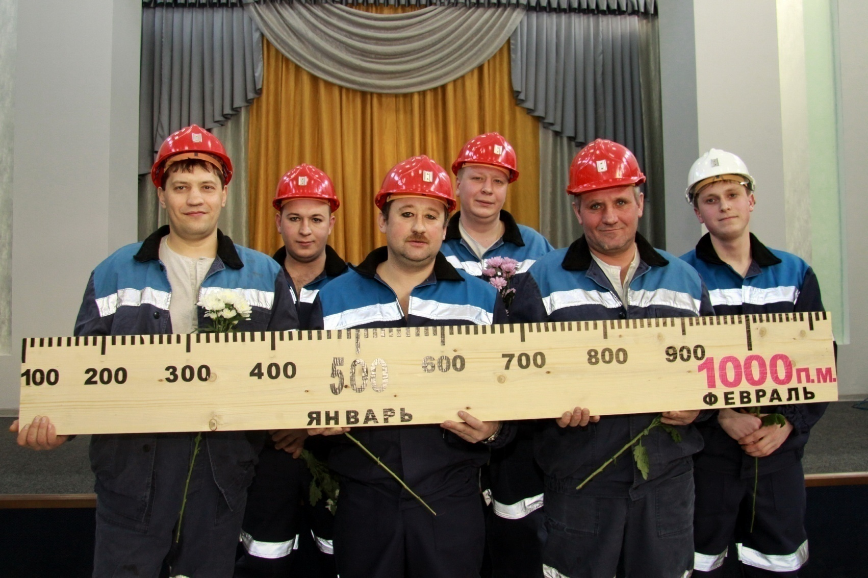
Шахтеры рудника ставят рекорды один за другим – 1000 погонных метров подрезки за два месяца 2013 года

Slide 12
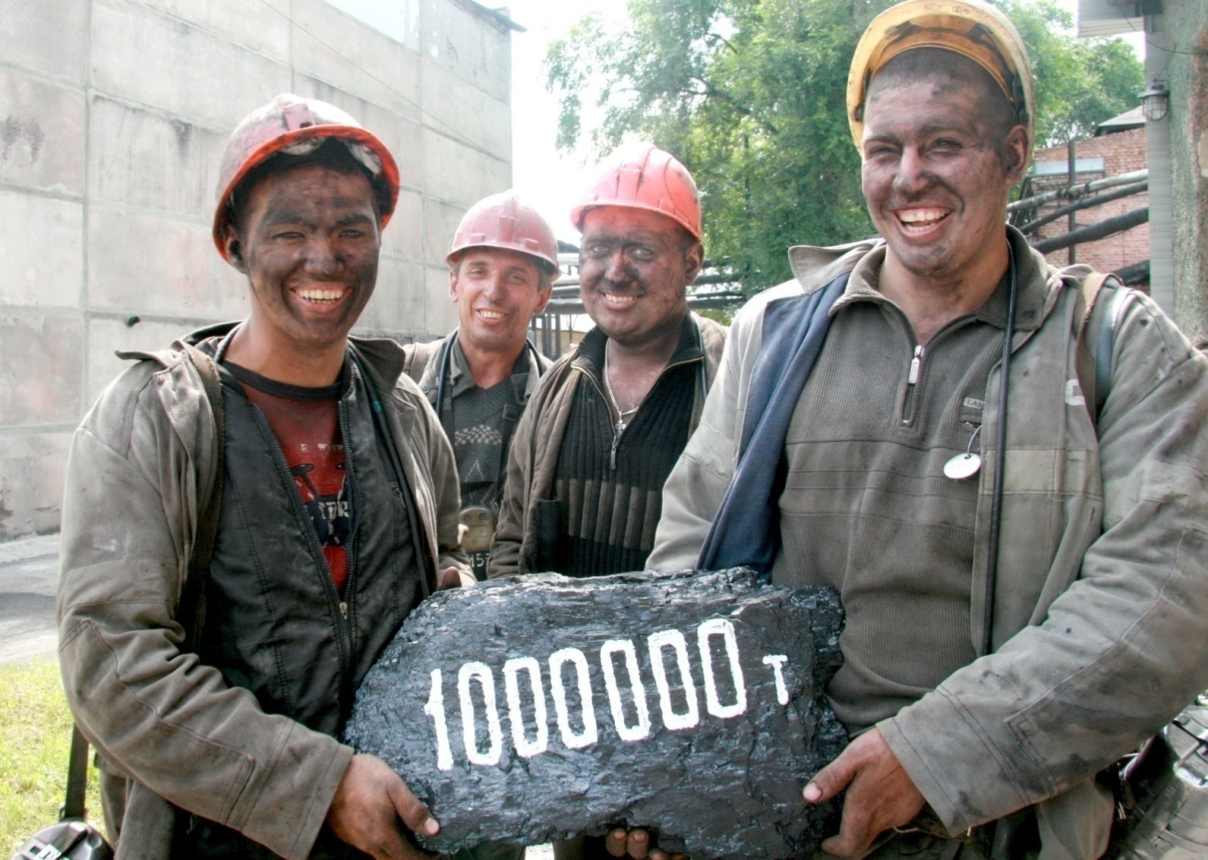
В 2008 году к 125-летию Кольчугинского рудника была выдана на-гора миллиардная тонна угля – рекорд, непревзойденный в мире

Slide 13
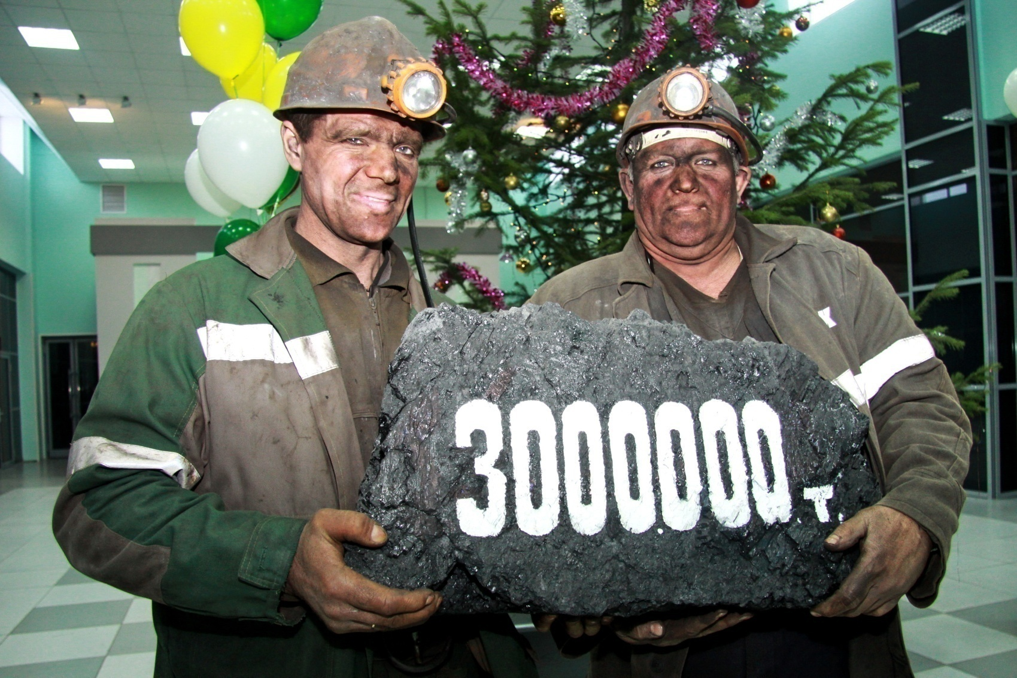
3000000 тонн угля – новый 2013 год досрочно

Slide 14
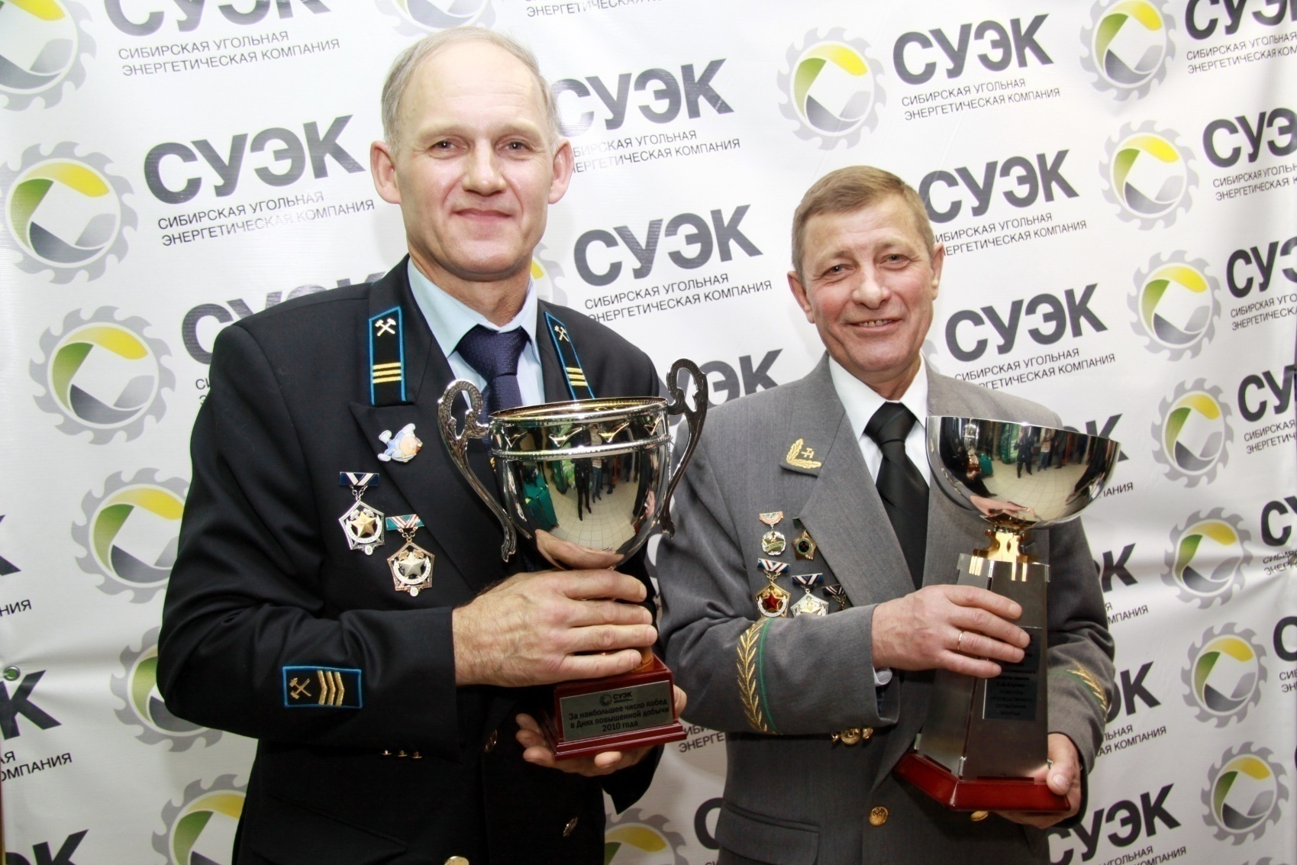
Но на достигнутом горняки не останавливаются

Slide 15
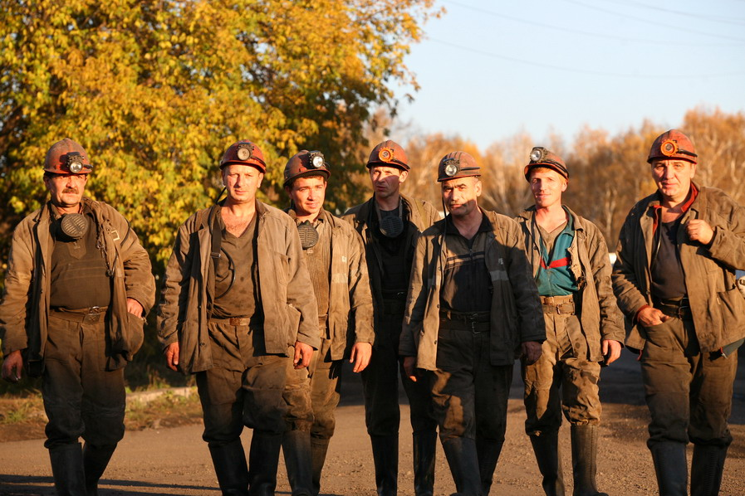
На обслуживании шахт города работают сервисные предприятия ОАО «СУЭК-Кузбасс»:

Slide 16
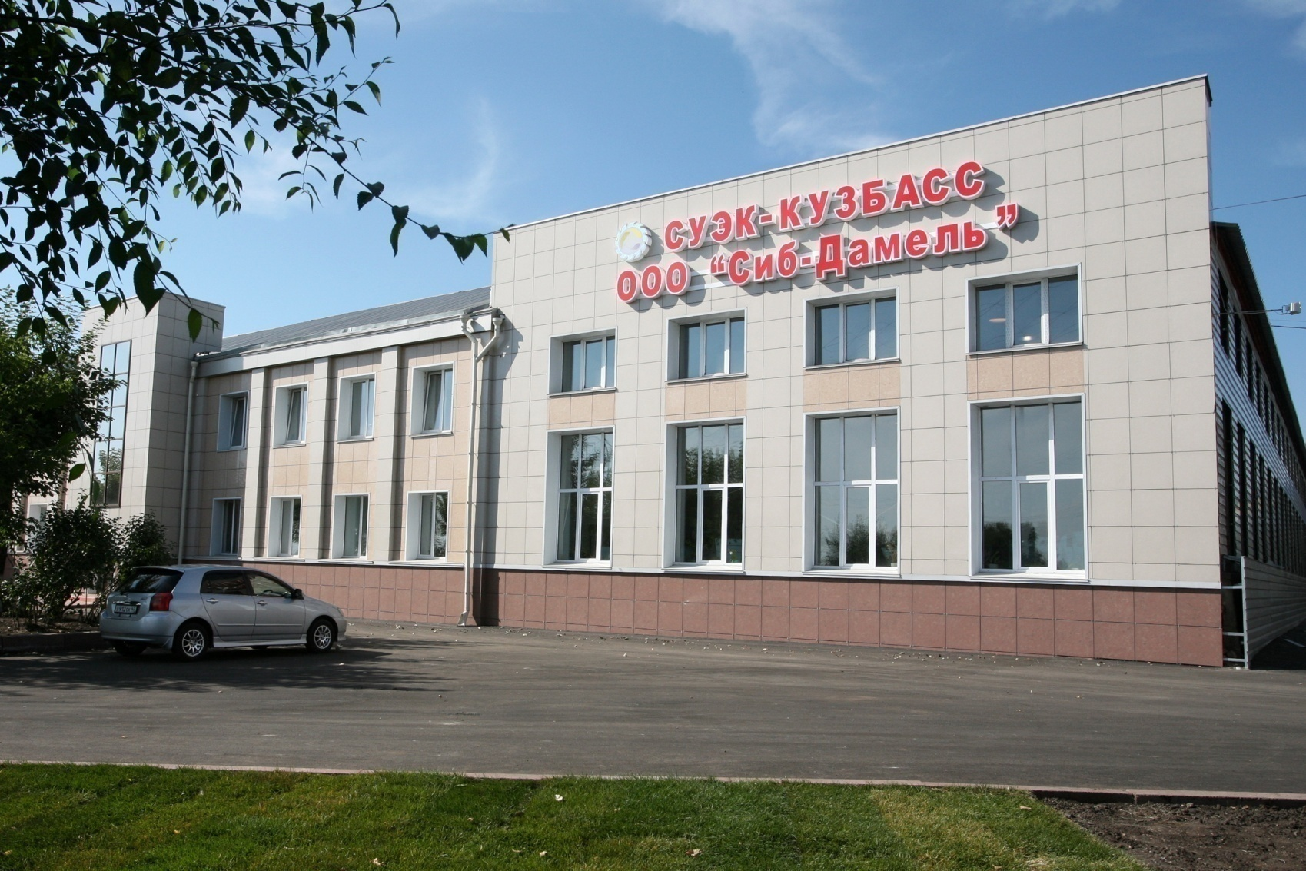
ООО «Сиб-Дамель» - производство и ремонт горно-шахтного оборудования

Slide 17
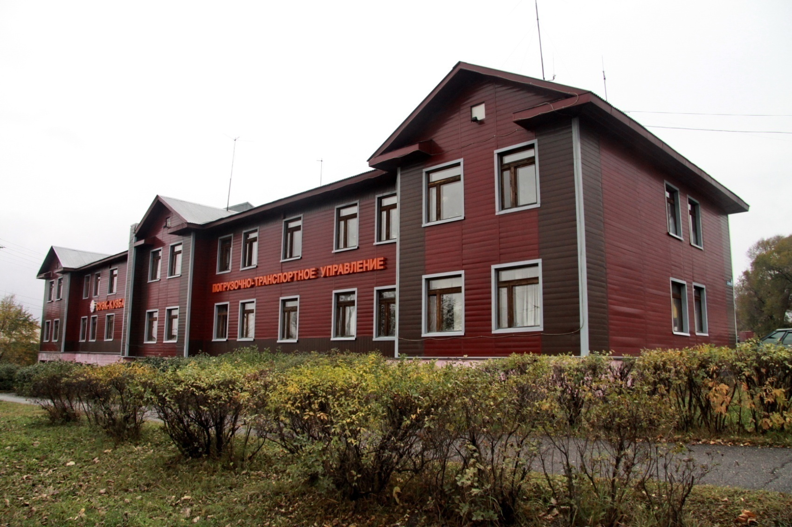
Погрузочно-транспортное управление - вывоз угля железнодорожным транспортом на общую сеть РЖД

Slide 18
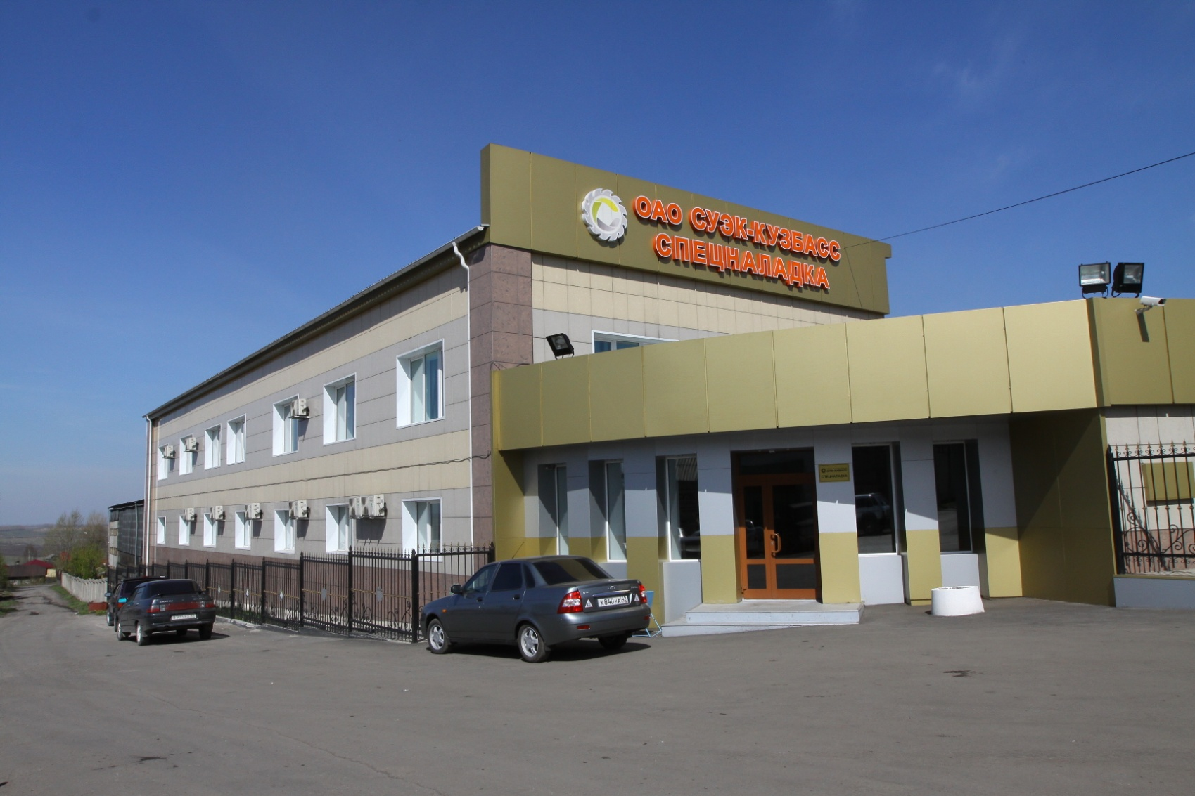
ООО «Спецналадка» - производство машин и шахтового оборудования

Slide 19
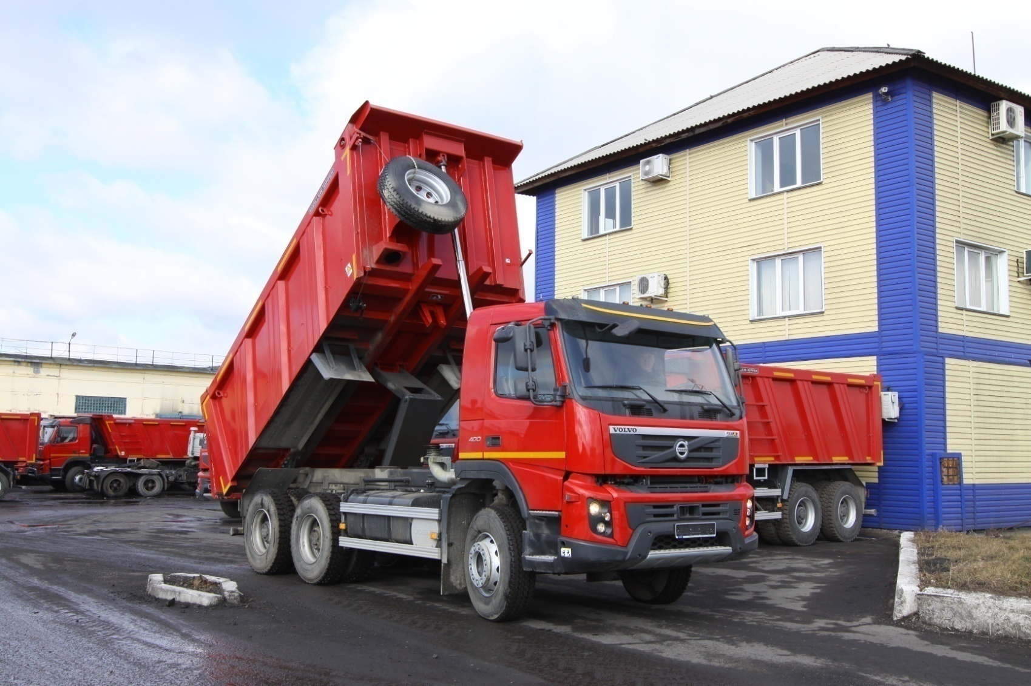
Управление по профилактике и рекультивации – крупнейшее сервисное предприятие в составе ОАО «СУЭК-Кузбасс»

Slide 20
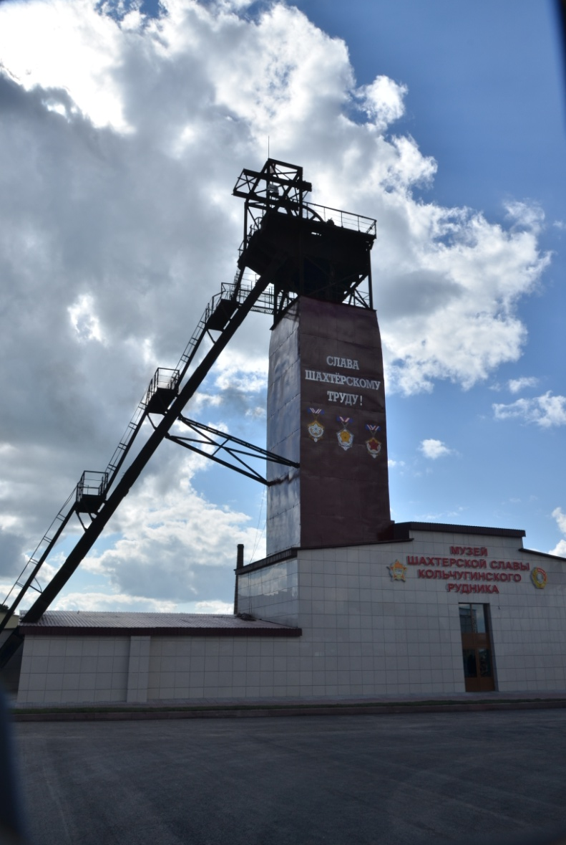
К 130-летию кольчугинского рудника в 2013 г. был основан уникальный музей шахтерской славы Кольчугинского рудника

Slide 21
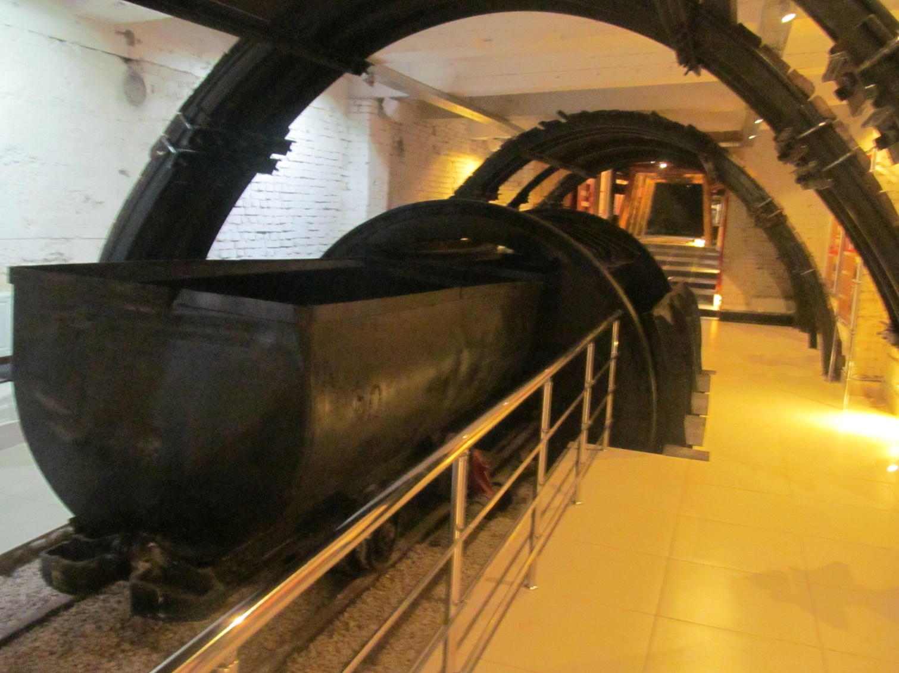
Музей построен в надшахтном здании клетевого ствола закрытой шахты им. Ярославского

Slide 22
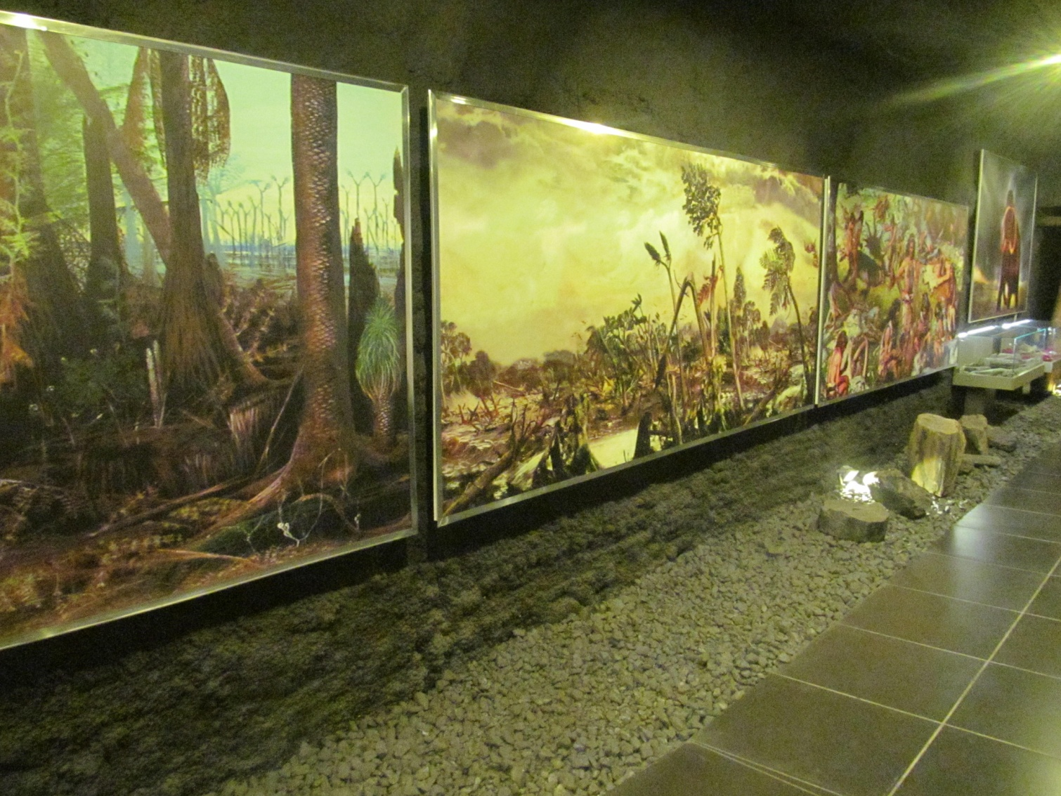
Экскурсия по музею начинается со времен превращения доисторических деревьев в каменный уголь

Slide 23
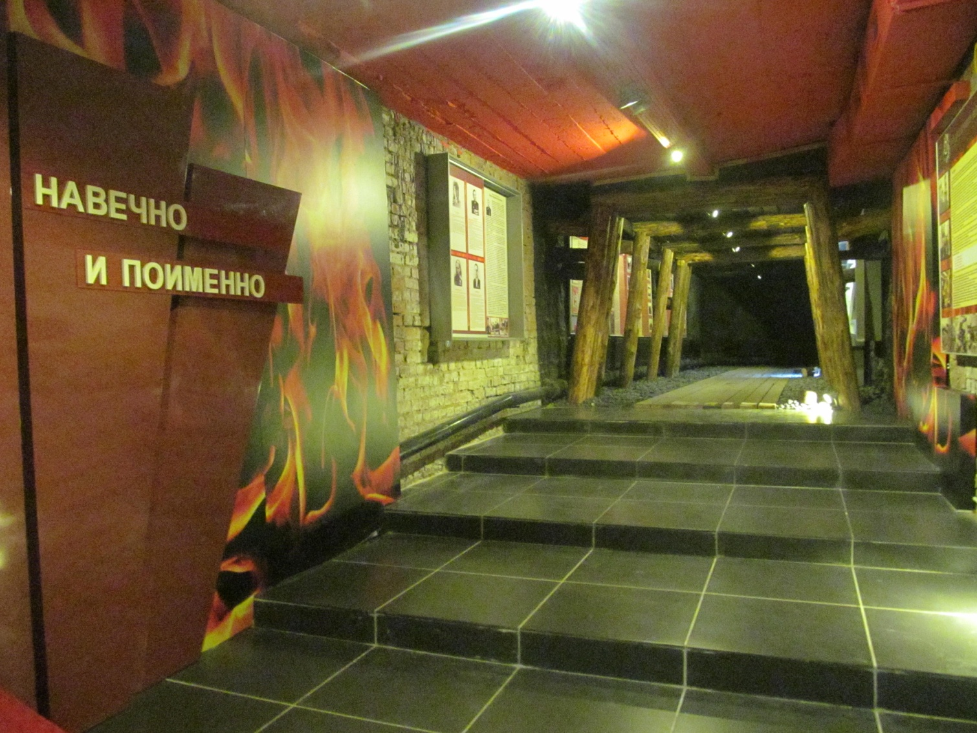
В экспозиции отражены годы с момента открытия угольного месторождения до настоящего времени

Slide 24
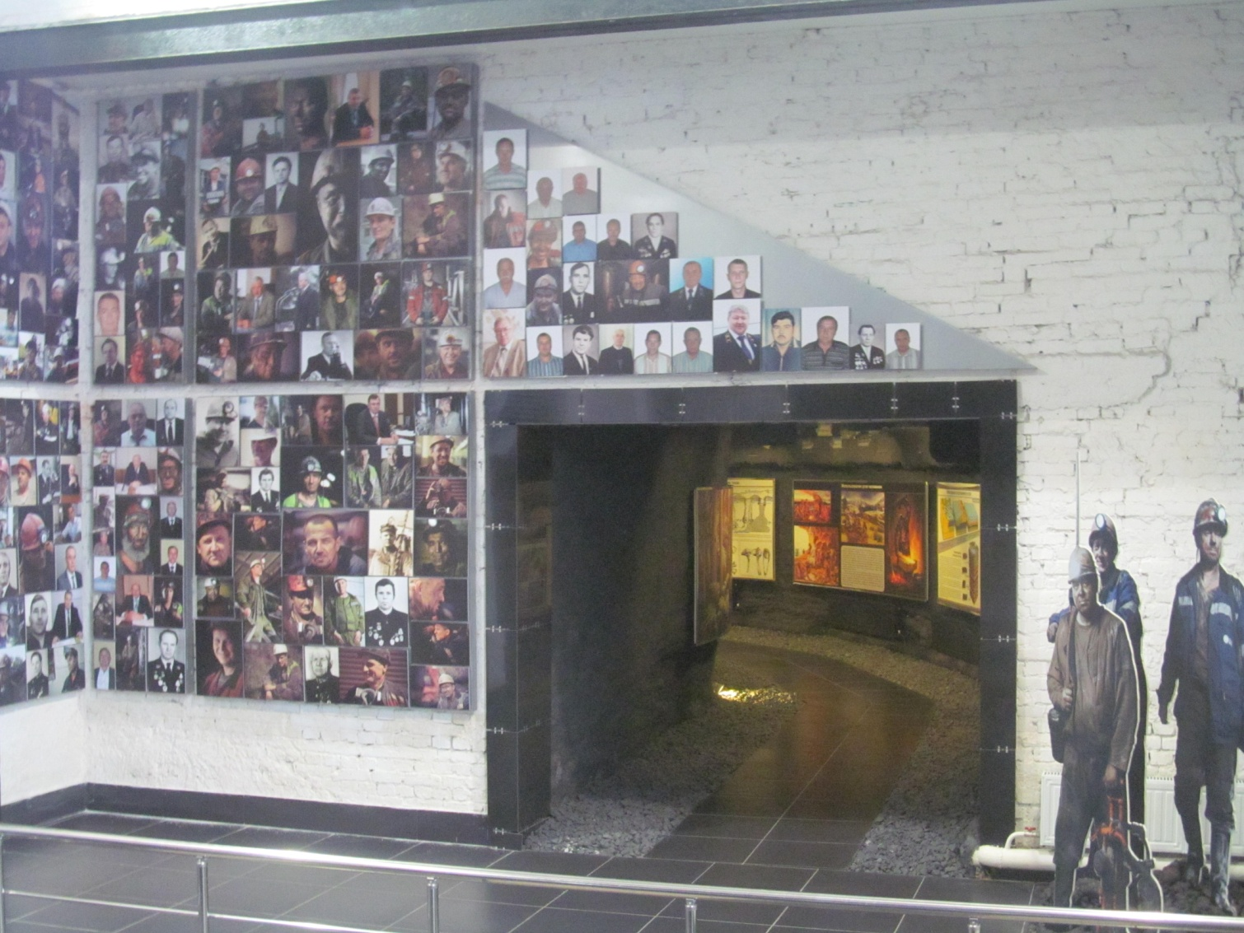
Уникальный документальный и фотоматериал музея отражает каждодневный героический труд горняков рудника всех времен

Slide 25
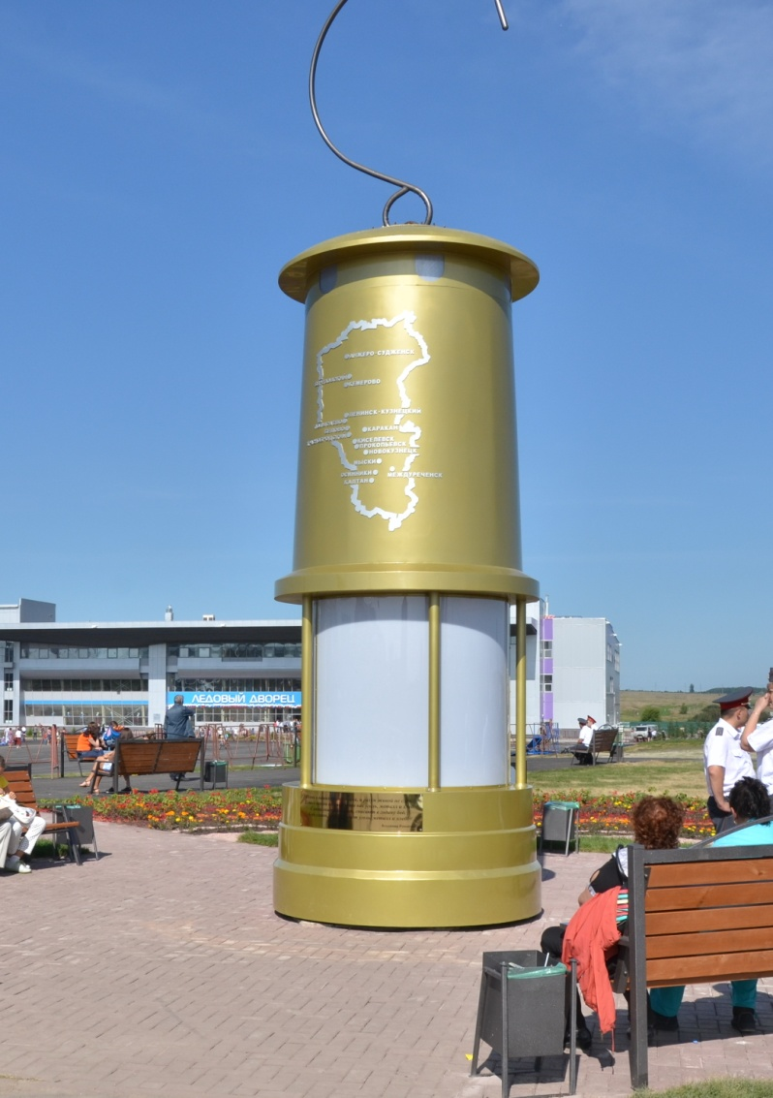
В качестве главного символа города на городской площади торжеств им.В.П.Мазикина установлен памятник шахтерской лампе

Slide 26
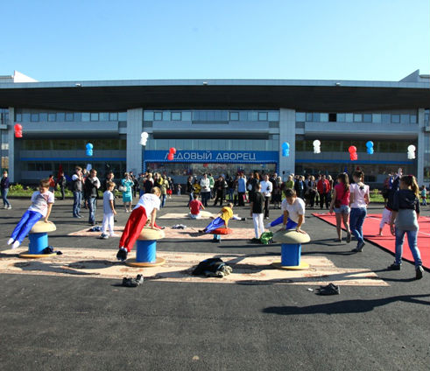
Город славен не только трудовыми, но и спортивными рекордами

Slide 27
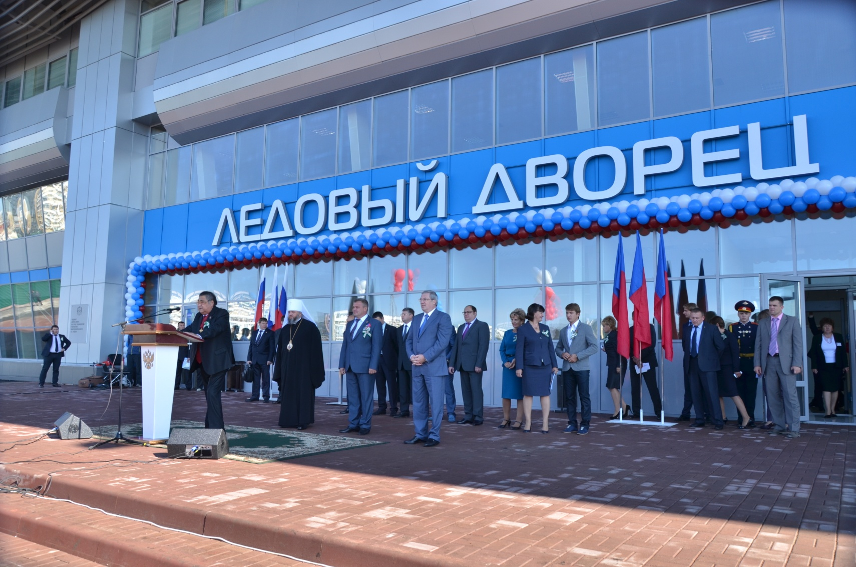
Ледовый дворец – уникальный подарок городу ко Дню Шахтера в 2013 г. от компании «Газпромнефть»

Slide 28
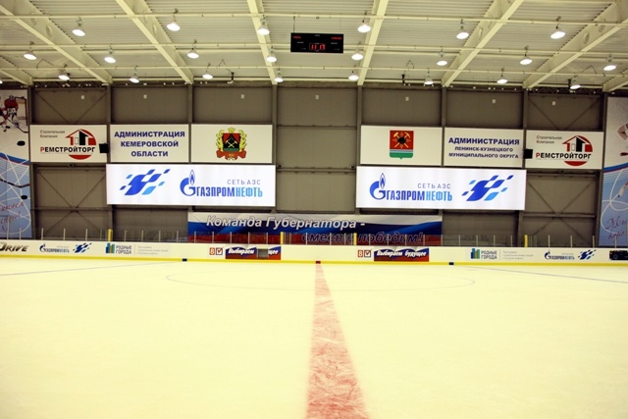
Ледовое поле 30 на 60 метров,
6 залов для занятий другими видами спорта

Slide 29
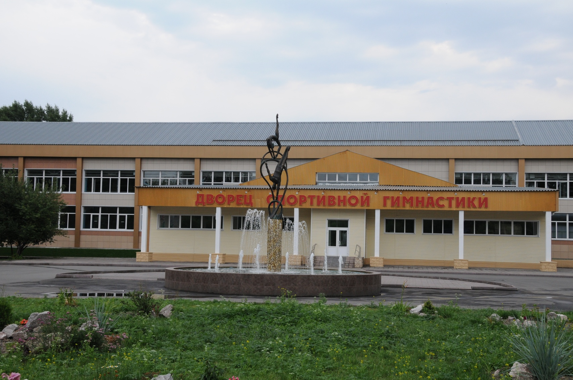
В 1972 г. построен Дворец спортивной гимнастики им. И.И.Маметьева,
Заслуженного тренера СССР

Slide 30
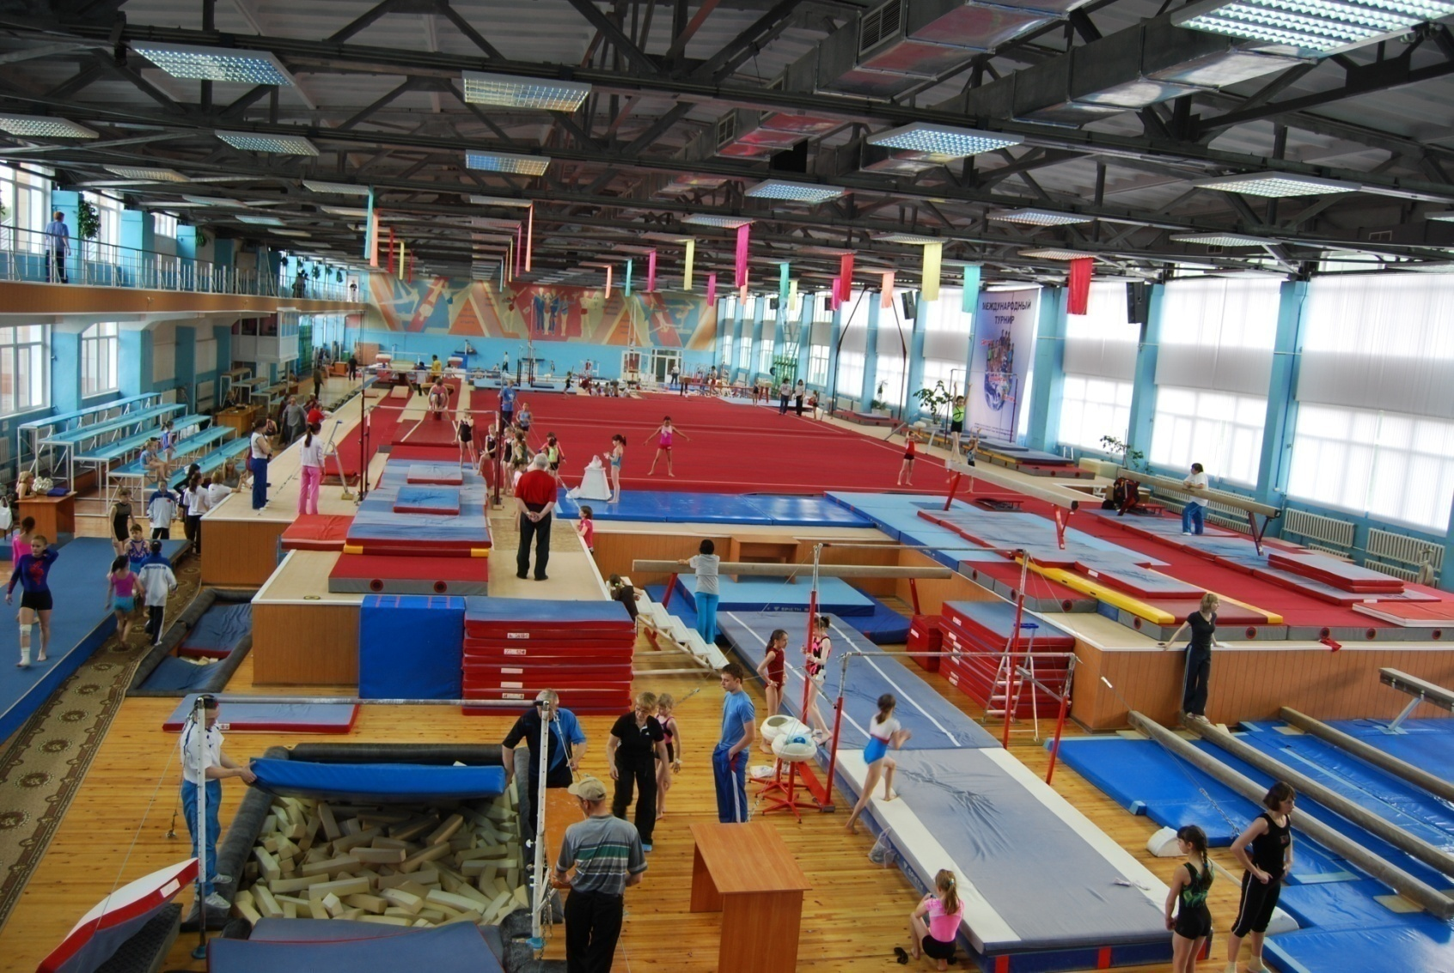
С 2001 г. дворец является региональным центром спортивной подготовки гимнастов для Сибири и Дальнего Востока

Slide 31
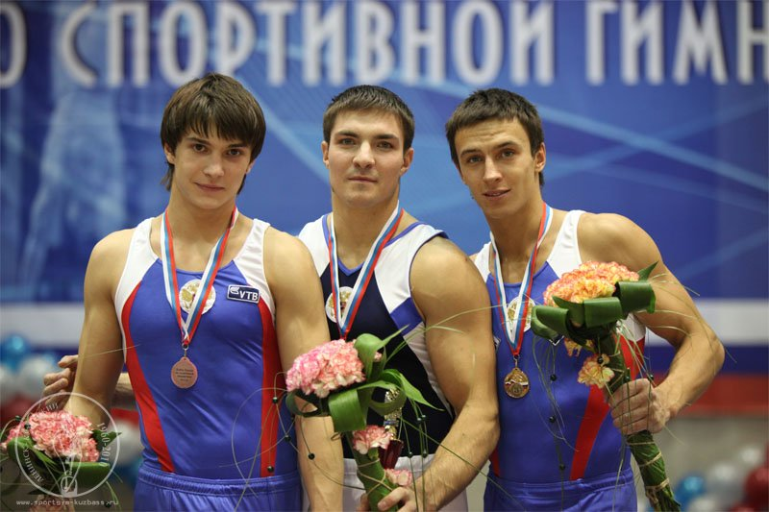
За прошедшие десятилетия воспитано не одно поколение высококлассных гимнастов

Slide 32
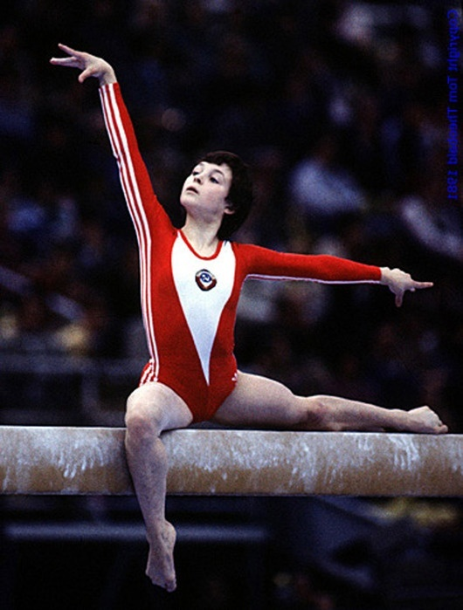
Мария Филатова,
Заслуженный мастер спорта, двукратная олимпийская чемпионка

Slide 33
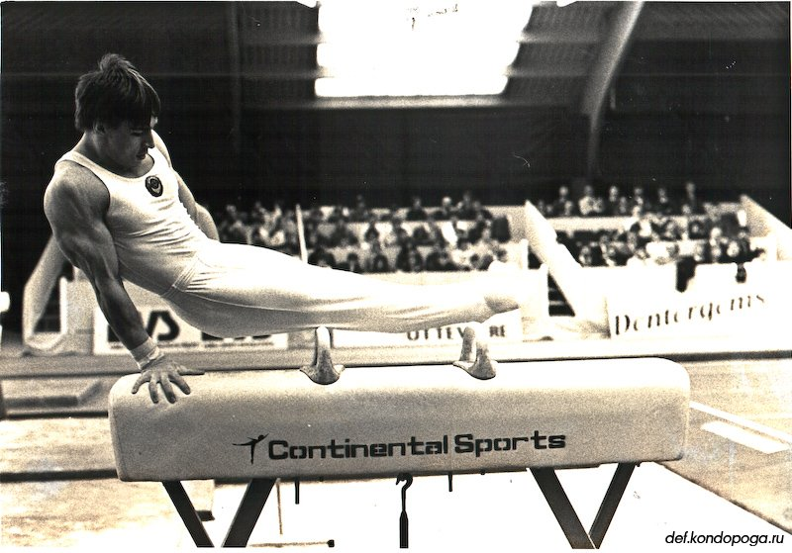
Валентин Могильный, абсолютный чемпион Европы

Slide 34
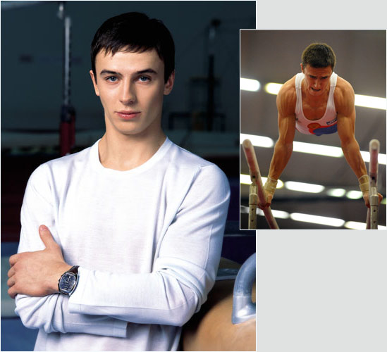
Максим Девятовский, абсолютный чемпион Европы

Slide 35
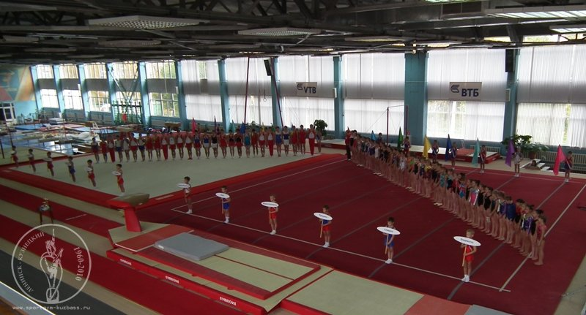
В Дворце проводятся крупные российские и международные соревнования

Slide 36
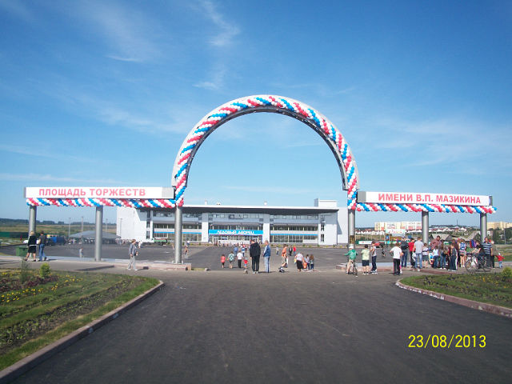
Излюбленным местом отдыха горожан стала новая городская площадь торжеств им. В.П.Мазикина

Slide 37
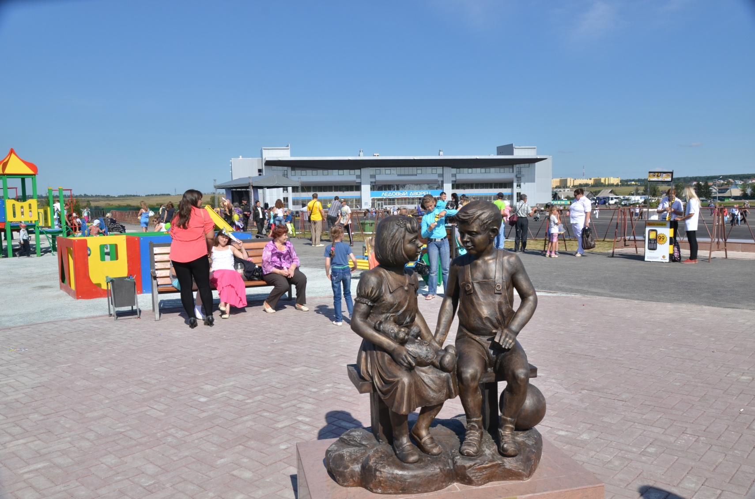
На площади установлена скульптурная композиция «Парочка на лавочке» – подарок семьи Тулеевых

Slide 38
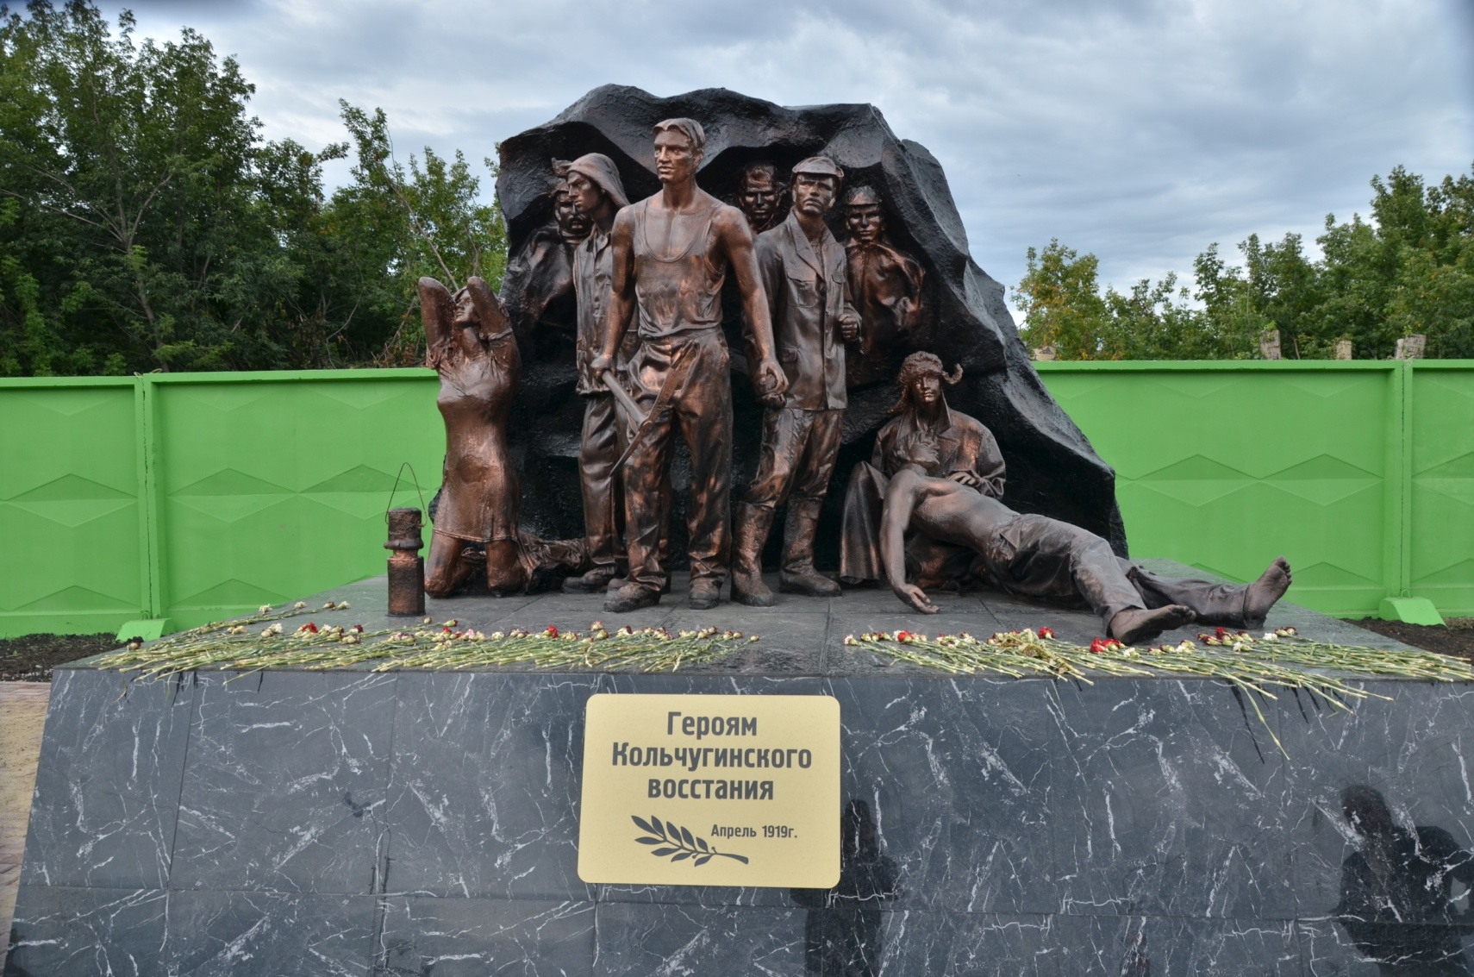
Не забывают в городе и о трагических событиях недавнего прошлого – мартовском восстании 1919 г.

Slide 39
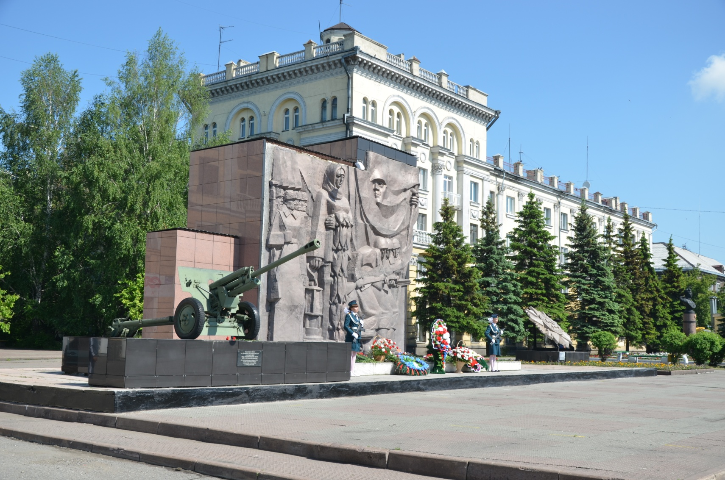
Великая Отечественная война забрала жизнь каждого третьего горожанина, ушедшего на фронт

Slide 40
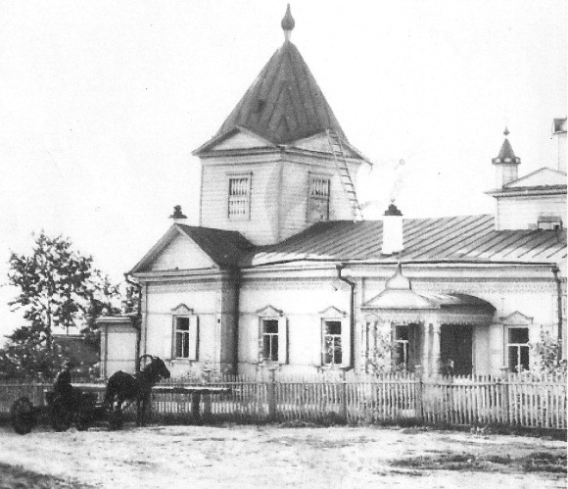
В современном обществе всё более важное место занимает религия.
История православной церкви в городе насчитывает уже более 150 лет

Slide 41
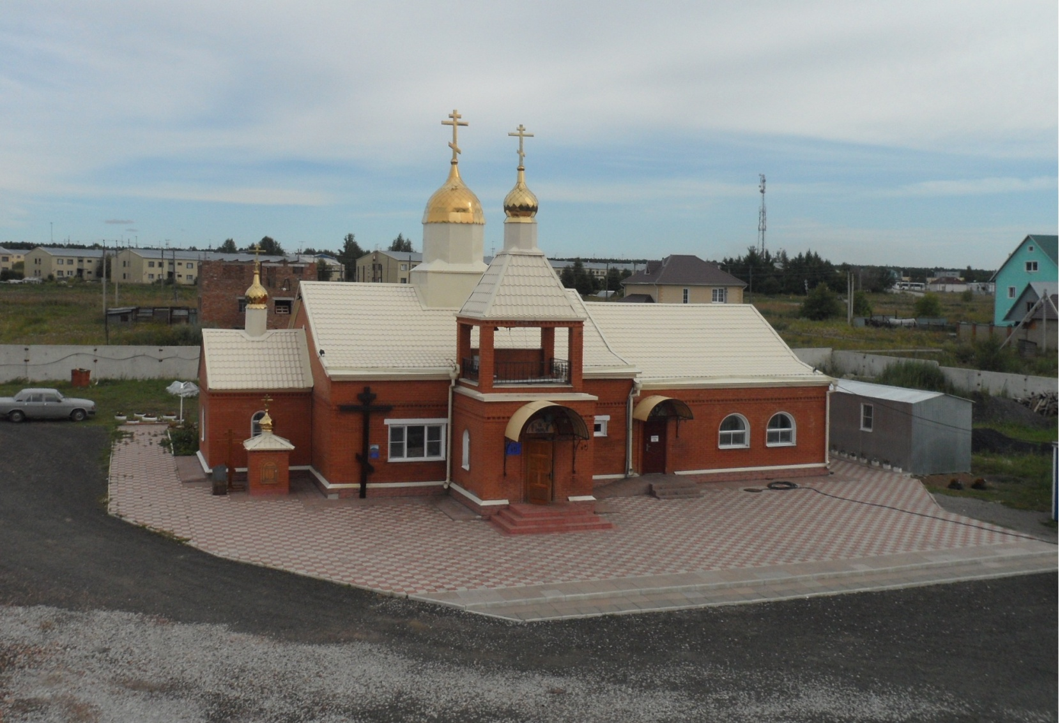
Паломникам предоставляется возможность посетить храмовый комплекс
Воскресения Христова

Slide 42
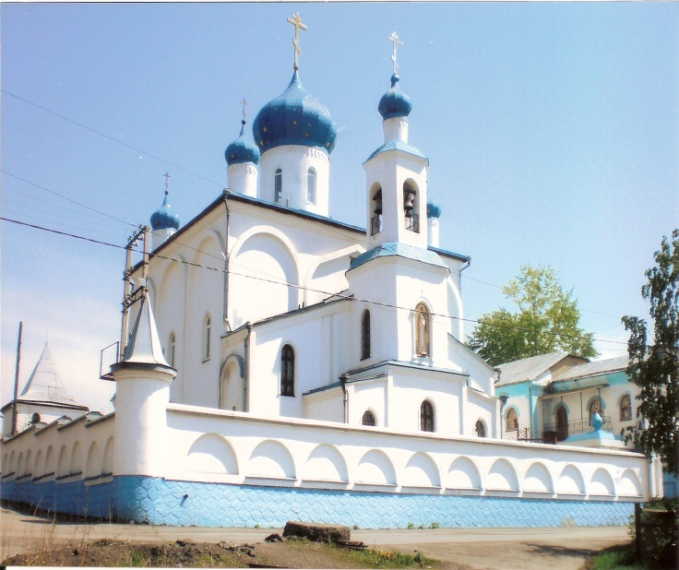
В 1992 г. зарегистрирован
Свято-Серафимо-Покровский женский монастырь

Slide 43
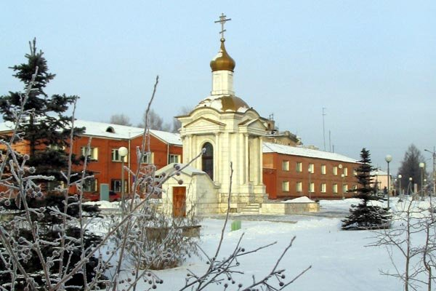
В 2000 г. была открыта Часовня Иконы Божией Матери Всех Скорбящих Радость в память погибших шахтеров

Slide 44
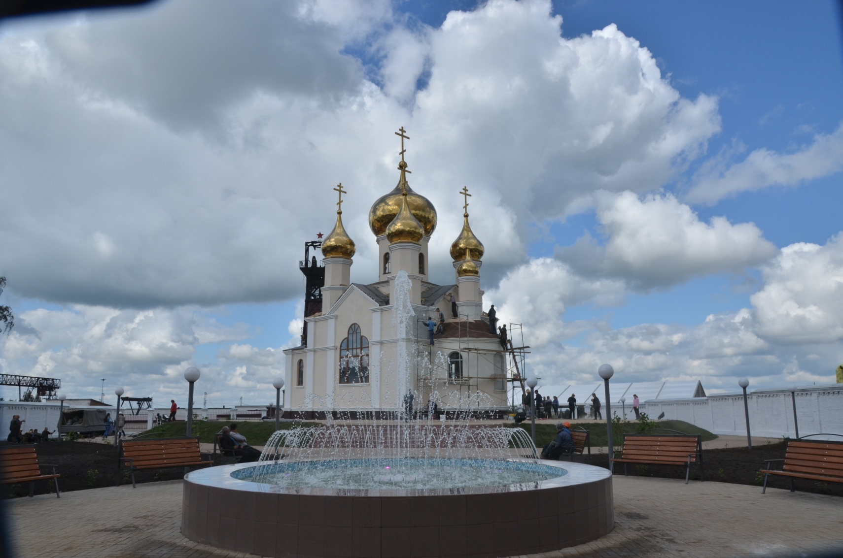
В 2014 г. планируется открытие церкви
Сергия Радонежского на территории шахты им.А.Д.Рубана

Slide 45
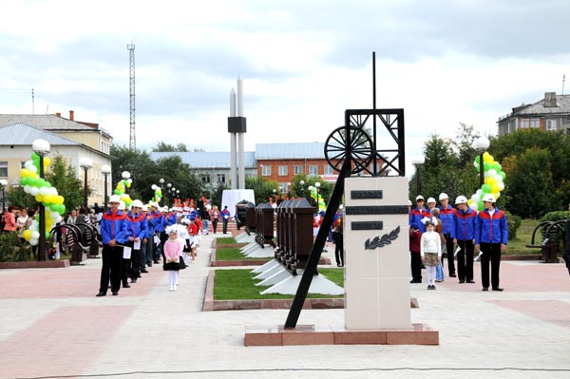
Малые города всегда были и остаются главной опорой России.
Ленинск-Кузнецкий – яркий тому пример

Slide 46
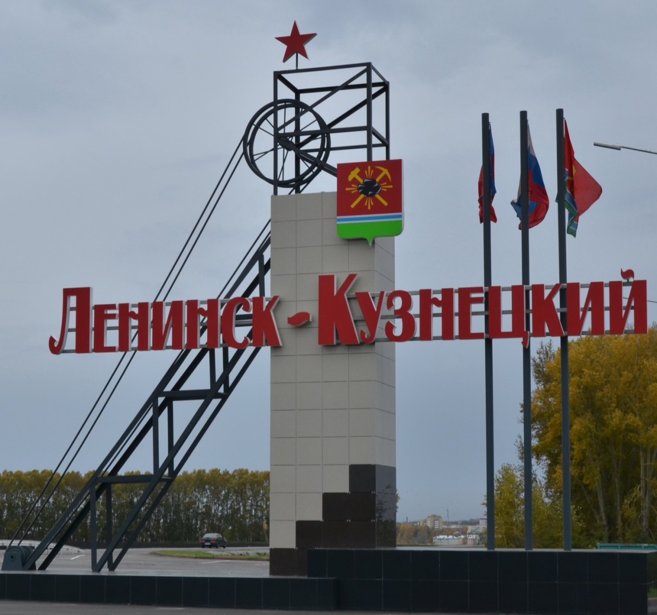
Город растет, развивается и с уверенностью смотрит в будущее

